Slide 1
3.3 INDONESISCH NATIONALISME
NEDERLAND EN INDONESIË
HOOFDSTUK 3

Slide 2
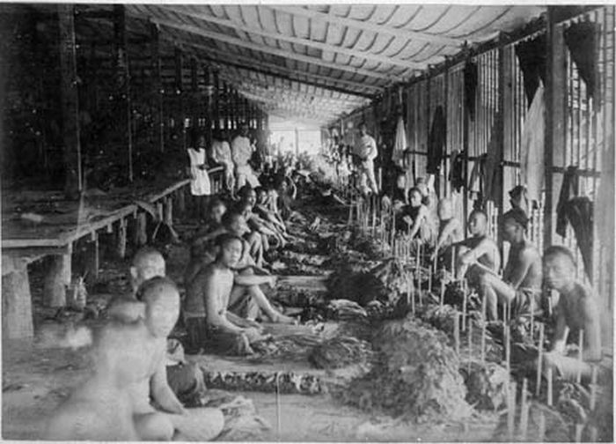
EEN ANDERE POLITIEK POLITIEK VANAF 1900
NL verdient veel geld aan de kolonie
Op Java heersen armoede en geregeld hongersnood
Veel Indonesiërs werken als bediende of koelie onder slechte omstandigheden voor de NL-ers
Vooral op de plantages op Sumatra waren veel misstanden
In NL dringt besef door om wat te doen aan de misstanden en de onderontwikkeling:
ETHISCHE POLITIEK = geld voor de ontwikkeling van Nederlands-Indië en de inheemse bevolking
KOELIES OP SUMATRA

Slide 3
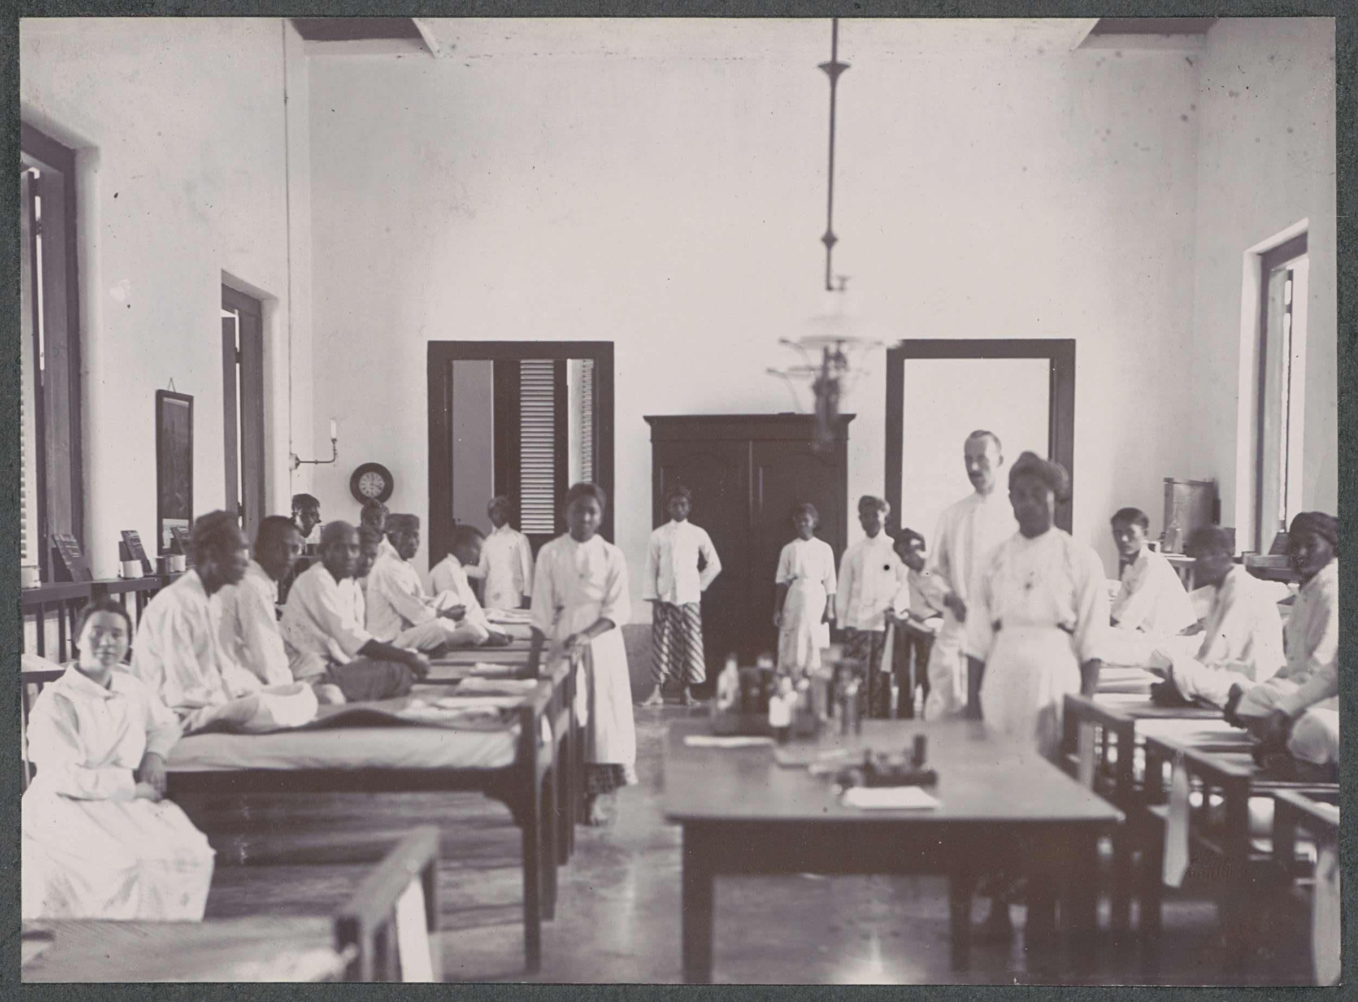
ETHISCHE POLITIEK VANAF 1900
Geld voor:
Landbouwirrigatie (leidt tot groeiende rijstproductie)
Ziekenhuizen, medische hulpposten en inentingsprogramma’s
Onderwijs

Slide 4
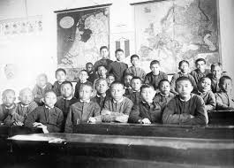
ONDERWIJS
Voor 1900 zijn er nauwelijks scholen voor Indonesiërs
Vanaf 1920 scholen in de meest afgelegen dorpjes voor kinderen van 6 tot 9 jaar
In 1940 gaat 40% van alle kinderen naar de basisschool
Voor de kinderen van de Indonesische elite waren er aparte scholen
Een kleine minderheid van deze elitekinderen gingen naar middelbaar onderwijs, hogeschool of universiteit
Elite werd zo voorbereid op bestuurstaken
Doel was uiteindelijk zelfbestuur en
NL en Nederlands-Indië zouden 2 gelijke delen van 1 koninkrijk worden
INDONESISCHE SCHOOL EN DE LANDKAART VAN NEDERLAND

Slide 5
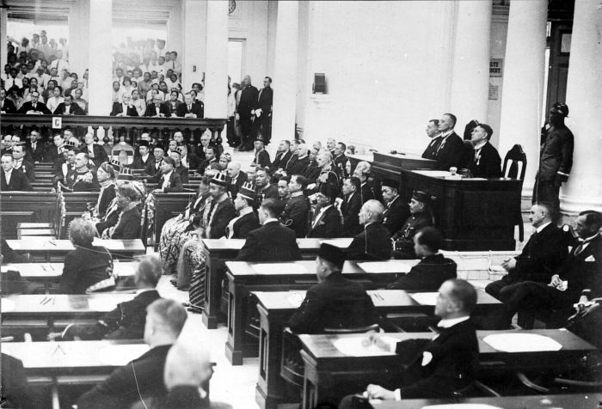
DE VOLKSRAAD 1918
In de Volksraad zat een meerderheid van NL-ers en Indonesiërs
De taak van de Volksraad was o de regering te adviseren
Volksraad is nooit een echt parlement geworden

Slide 6
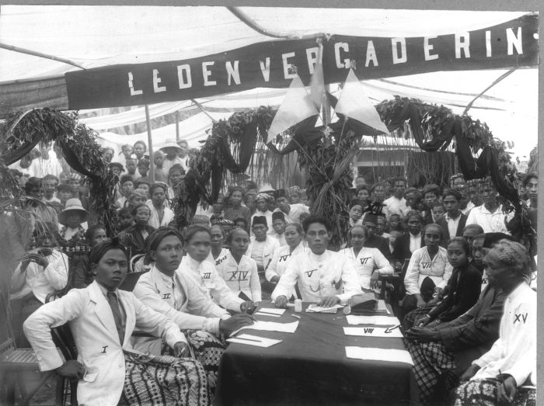
NATIONALISME VANAF 1910
Door het westerse onderwijs komt de Indonesische jeugd in contact met westerse ideeën, zoals nationalisme
Nationalisme = liefde voor het eigen volk en het recht op een eigen staat
Indonesië bestond uit vele verschillende volkeren, maar nationalisten beweerden, dat de bewoners van alle eilanden 1 volk vormden en
Dat zij recht hadden op een zelfstandige staat
Belangrijkste naar zelfstandigheid strevende groeperingen zijn de:
PKI = Partai Kommunis Indonsia
PNI = Partai Nasional Indonesia
NATIONALISTISCHE VERGADERING IN 1910

Slide 7
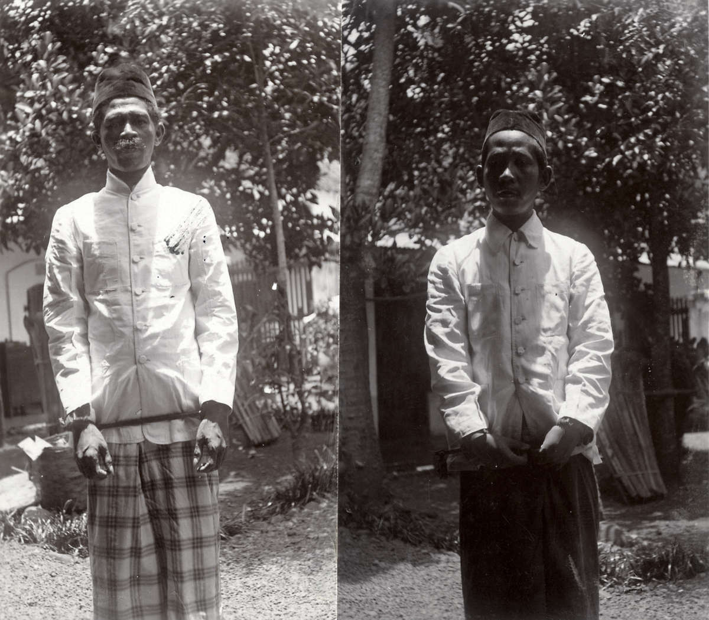
PKI PARTAI KOMMUNIS INDONESIA
Communistische partij
Streven naar gelijkheid en macht voor de arbeiders en boeren
Geïnspireerd door de communistische leider van de Sovjet Unie: Lenin
Lenin riep gekoloniseerde bevolkingen op om in opstand te komen tegen hun onderdrukkers
In 1926 begint opstand olv de PKI
Opstand wordt snel neergeslagen door het KNIL
1000den communisten gearresteerd
TWEE TER DOODVEROORDEELDE COMMUNISTISCHE LEIDERS

Slide 8
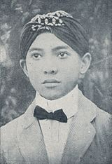
PNI PARTAI NASIONAL INDONESIA 1927
Na de mislukte opstand van de PKI wordt de PNI de belangrijkste verzetsgroep
PNI wordt in 1927 opgericht
Soekarno wordt de leider van de PNI; Hatta wordt de 2e man
PNI gebruikt geen geweld, maar weigert samen te werken met de NL overheersers
Ze weigeren deel te nemen aan de Volksraad
Soekarno is een goed spreker en wordt populair onder de grote massa
SOEKARNO ALS LEERLING VAN DE HBS

Slide 9
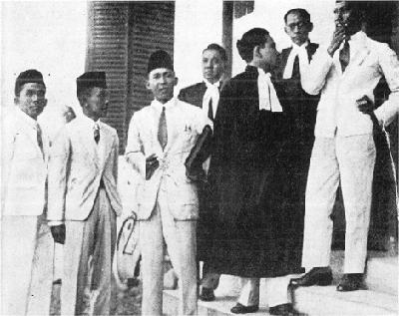
DE PNI GEARRESTEERD EN VERBANNEN 1929
NL bestuur ziet PNI en Soekarno als een gevaar
In 1929 worden Soekarno en 100den PNI-leden gearresteerd en 2 jaar lang gevangen gehouden
Na vrijlating blijkt populariteit van Soekarno nog groter geworden
In 1933 worden Soekarno en andere PNI-leiders gearresteerd en verbannen naar afgelegen eilanden
Hierna blijft het rustig en denkt het NL bestuur, dat verzet komt van slechts een klein groepje
PROCES TEGEN DE LEIDING VAN DE PNI

